Slide 1
JAVA
Apache poi -- Itext

Slide 2

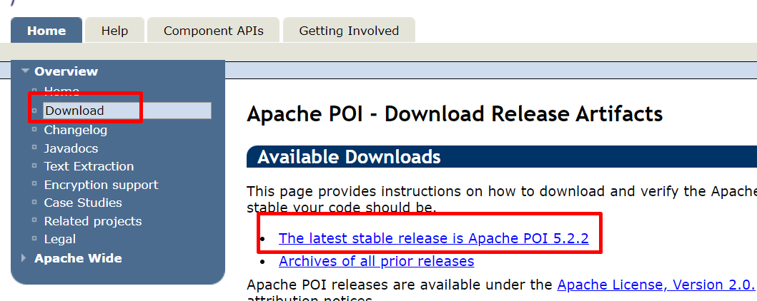
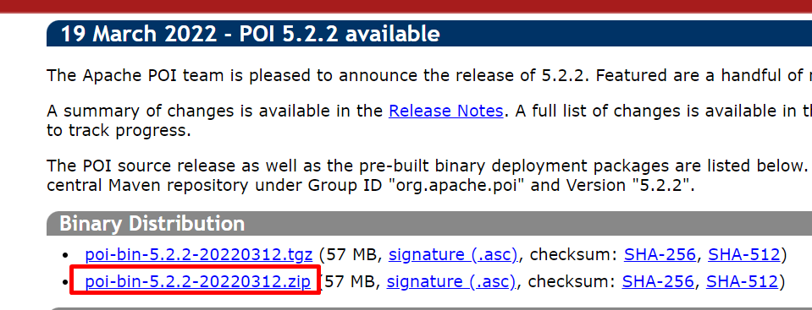
APACHE POI

Slide 3
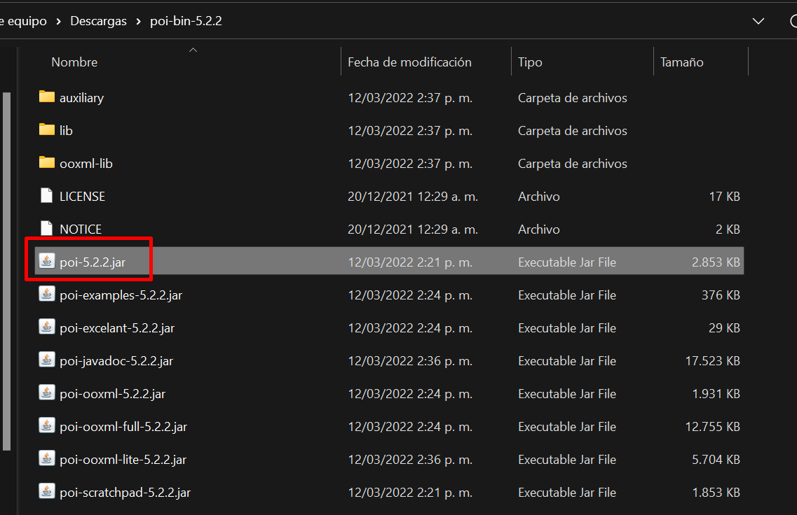

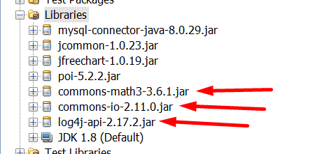
JAR Apache POI

Slide 4
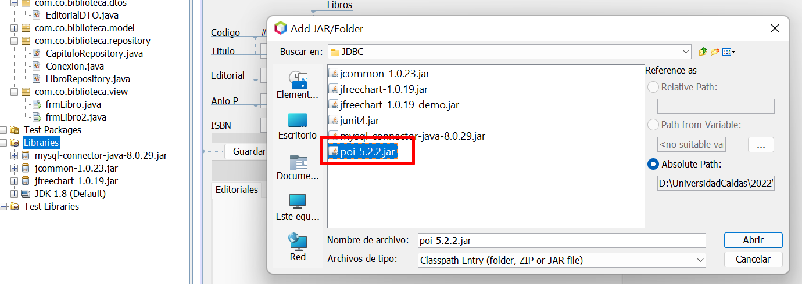
Adicionar al proyecto

Slide 5
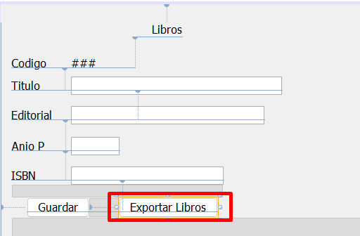
Exportar

Slide 6
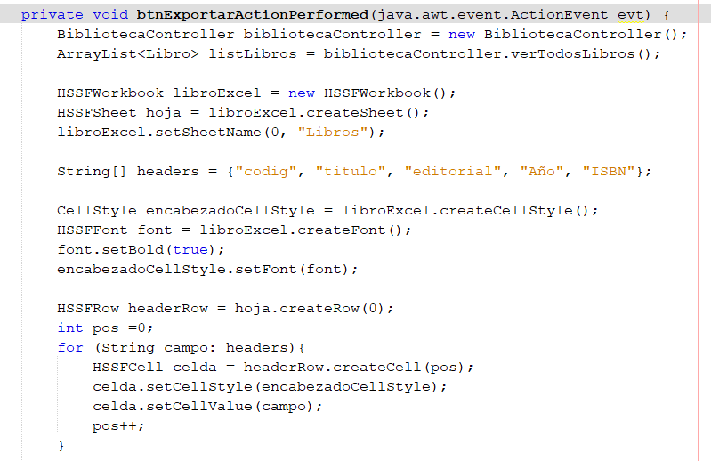
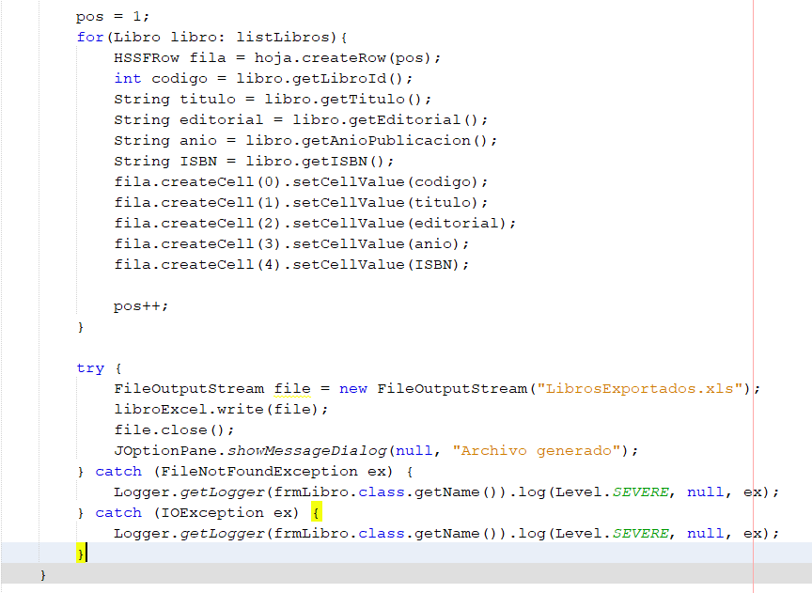
Método Exportar

Slide 7
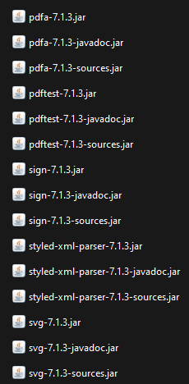
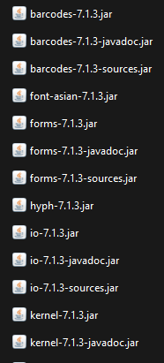

Exportar a PDF
Descargar las librerías iText

Slide 8
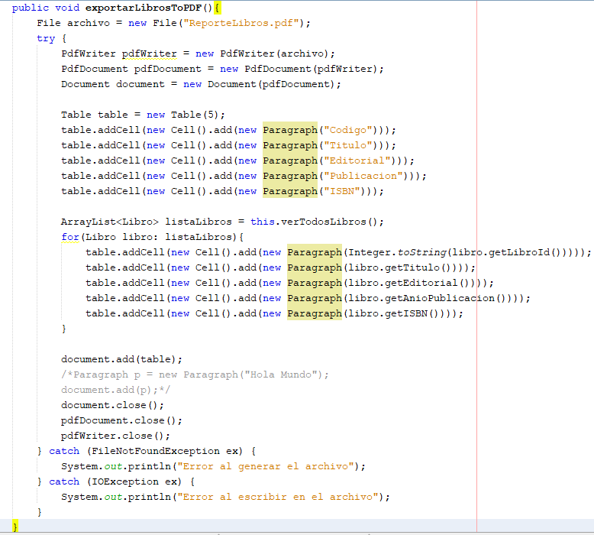
Generar un método para exportar el listado de libros a PDF
File
PdfWriter
PdfDocument
Document
Table
Cerrar los Document de iText

